Slide 1



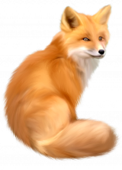
подружка
рыжая
Составитель: Круглова
Лариса Александровна
Воспитатель МБДОУ Детский сад №1 «Сказка»

Slide 2
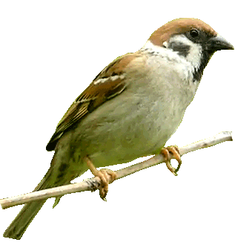
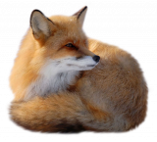
Не весна –красна девица
Всюду: здесь и там,
Осень- рыжая лисица
Ходит по лесам.
Как пройдёт в зелёной роще-
Жёлтая листва.
В луже хвост свой прополощет-
Рыжая вода.
Холодает ночью очень,
И тепла не ждём,
Осыпает землю осень
Золотым дождём.
Улетают к югу птицы,
Взмыли к небесам,
Осень рыжею лисицей
Ходит по лесам

Slide 3


рыжая
подружка
Краткосрочный проект : 01.09.2015- 30.11.2015г.г.
Участники:
Дети старшей «А» группы
Родители
Сотрудники детской библиотеки
Воспитатели
Музыкальный руководитель

Slide 4
Задачи
Для детей Для родителей Для воспитателей
пополнить свои знания об осенних явлениях в природе, о подготовке животных к зиме, об овощах, фруктах и других дарах осени;
развивать навыки самоконтроля, умение работать в коллективе, сотрудничать и договариваться.
помочь детям в овладении новыми знаниями и умениями в процессе проектной деятельности;
включаться в совместную деятельность с детьми при создании продуктов проектной деятельности.
развивать диалогическую форму речи, вовлекать детей в разговор во время рассматривания картин.
научить читать наизусть небольшие стихотворения; развивать умения и драматизировать небольшие отрывки ,знакомые сказки.
передавать в рисунке красоту окружающей природы; обращать внимание на подбор цвета, соответствующего изображаемому предмету; развивать эстетическое восприятие
Развивать знания детей об осени, её признаках и явлениях, расширять представления о многообразии и пользе овощей и фруктов и других даров осени

Slide 5
Ценностный уровень
Цель:
Расширение представления детей об осени, как времени года; становление у детей познавательного, нравственно-эстетического отношения к природе
Оценка ситуации:
+ интерес педагогов, детей, родителей
недостаточное знание детей о Осени, как объекте для исследований
Проблема:
Отсутствие систематизированного материала о Осени как источнике изучения, объекте
для наблюдения.

Slide 6

1 этап- подготовительный
№ | Виды деятельности | Методы и формы работы | Срок выполнения | ответственные
1 | Обсуждение идеи проекта педагогическим персоналом сотрудников. Теоретическая подготовка педагогов к выполнению проектов | Консультация старшего воспитателя для педагогов Подбор литературы познавательного, научного характера о временах года, конкретно- осень Выставка литературы «Времена года» Разработка плана работы Подготовка презентации на тему «Золотая осень» | сентябрь | воспитатели
2 | Ознакомление с проектом родителей, сотрудников детского сада. Налаживание сотрудничества с сотрудниками центральной детской библиотеки | Родительское собрание Консультации Встречи за круглым столом, чаепитие «Осенние посиделки» | сентябрь | воспитатели
3 | Подготовка детей к выполнению проекта | Знакомство с Дедом природоведом В гости к деду Урожаю Экскурсия в детскую библиотеку «Осень в родном краю» Развлечение «Волшебный зонтик» Выставка рисунков «Осень- рыжая подружка» | сентябрь, октябрь, ноябрь | воспитатели

Slide 7
2 этап - основной
№ | Виды деятельности | Методы и формы работы | Срок выполнения | ответственные
1 | Работа с детьми. Познакомить детей с осенью, как объектом для наблюдения | Экскурсия в Детскую библиотеку на конкурс – развлечение по теме: «Осенняя палитра» Выставка детского творчества: «Осень- рыжая подружка» Участие в конкурсе РЦШиД «Совёнок»- «Золотая осень» Участие в конкурсе РРДЦ «Радуга» - «Красота родного края» Участие в декоративно- прикладном конкурсе ССИТи «Осень- 2015» Просмотр фильма «Осенние приключения» Цикл занятий по познавательному развитию : «Осень» Беседы : «Осень родного края», «Овощи - фрукты», «О том кто трудится осенью в поле, огороде», «Осенние заготовки» Сбор семян – нацелить на дальнейший результат, высадку в грунт с наступлением весны Труд в цветнике, огороде Развлечение «Осенний зонтик» Целевые экскурсии по улицам родного края Просмотр мультимидийной презентации «Красный Яр» | 20.10.2015 Октябрь- ноябрь 2015г. | воспитатели
2 | Работа по созданию условий для изучения времени года- Осень | Подготовка выставки «Поделки из природного материала» Организация совместной с родителями выставки «Ай, да Урожай» Зарисовки «Сударыня осень» | Сентябрь- ноябрь | Воспитатели, родители
3 | Использование игровых инновационных технологий | Речевые игры: «Доскажи словечко», «Разгадай ребус», «Подбери определение», «Придумай рассказ» Психологические игры: «Осень – это..», Рисование: «Мои впечатления об осени», «Золотая осень» Подвижные игры : «С какого дерева лист» Сюжетно- ролевые: «Овощи- фрукты», «Хозяйка с базара пришла» Пальчиковые игры : «Мой дом», «Деревья осенью» | Сентябрь- ноябрь | Воспитатели. Музыкальный руководитель, родители, дети

Slide 8
3 этап- заключительный
№ | Виды деятельности | Формы и методы работы | Срок выполнения | ответственные
1 | Выявление знаний и навыков поведения, полученных в ходе выполнения проекта | Беседы с детьми о результатах работы за время осуществления проекта. -Рассматривание фотоальбома «Осенний причуды» -Составление картотеки игр Выставка детских рисунков в детском саду, детской библиотеке | Сентябрь- ноябрь | Воспитатель, музыкальный руководитель, инструктор по физическому воспитанию
2 | Отчёт о выполнении и результатах работы | Развлечение с использованием информационных технологий в образовательном процессе на тему «Осенний зонтик» -Вручение детям свидетельств победителей и участников конкурсов на осеннюю тематику «Юный эколог» | Октябрь-ноябрь

Slide 9

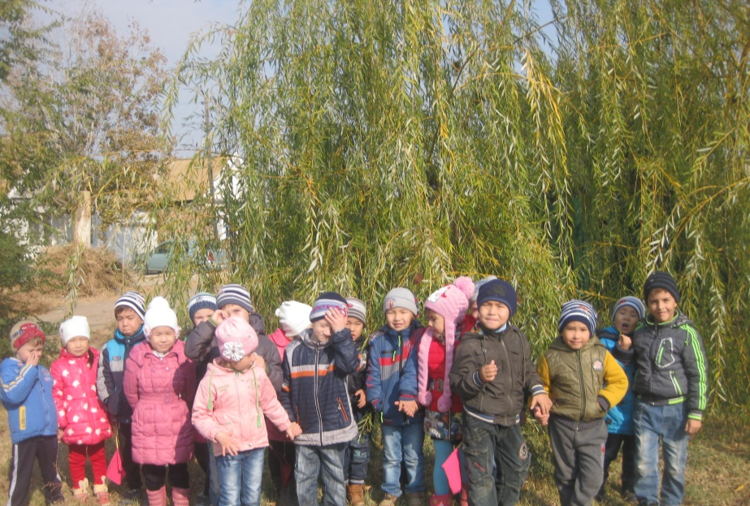
Практическая работа.
Лабораторная работа №2
Лабораторная работа №1
Тема: Временные изменения окраски кроны деревьев.
Цель: Продолжать знакомиться с изменениями связанными в природе с наступлением холодов. Умение отмечать характерные временные показатели, изменения в природе (у деревьев): сентябрь- крона зелёная; октябрь- крона меняет свою окраску (красная, бордовая, жёлтая, оранжевая…);ноябрь- деревья сбросили свой наряд. Воспитывать любовь к природе, бережное отношение, умение заботиться об объектах живой природы.
Тема: Куда исчезают насекомые с наступлением холодов.

Slide 10
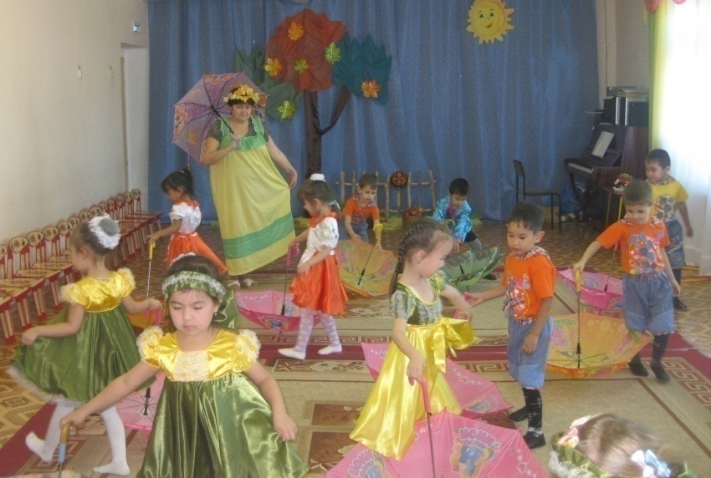
Волшебница осень
Осень в рыжем сарафане,
В листьях головной убор,
В уголок любой заглянет,
Где шумит осенний бор.

Slide 11
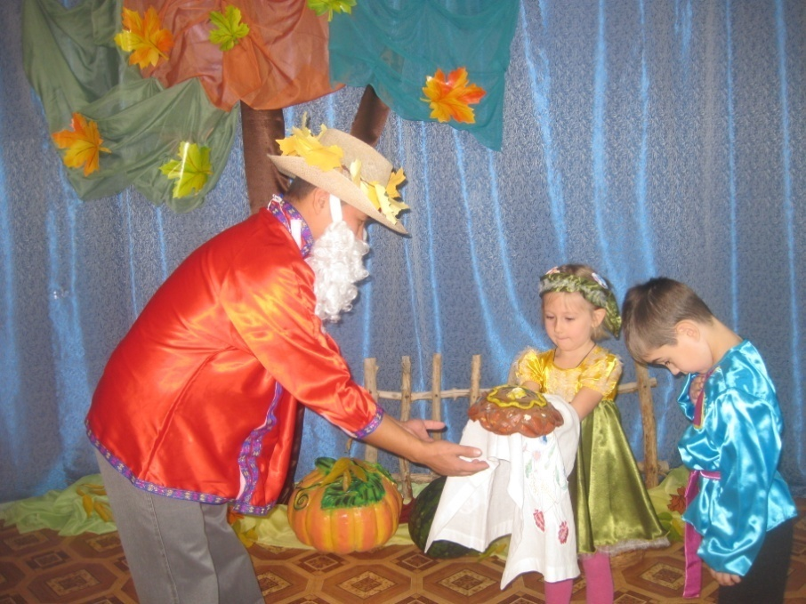

В гостях у деда Урожая
Лето быстро пролетело,
Ветерком прошелестело,
Осень к нам в окно глядит
Частым дождичком стучит

Slide 12
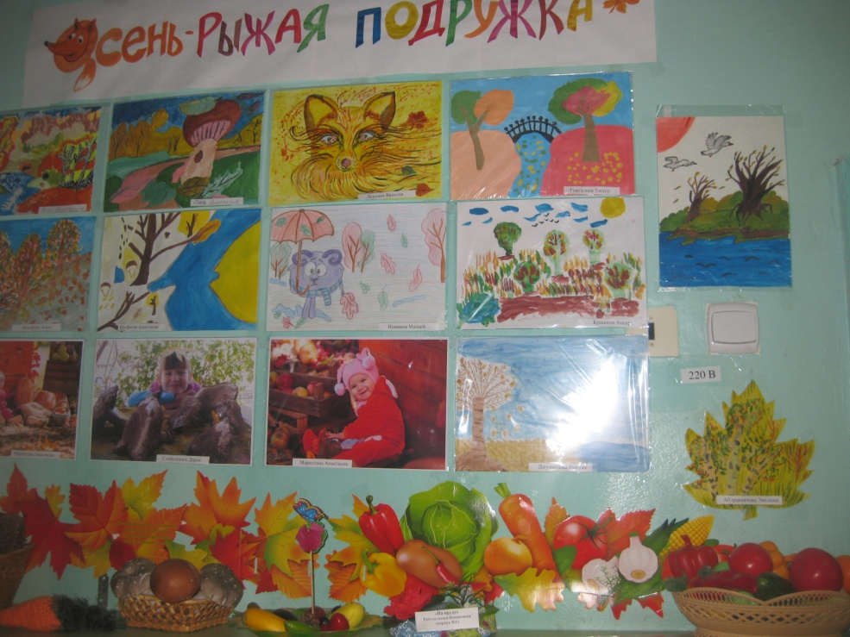
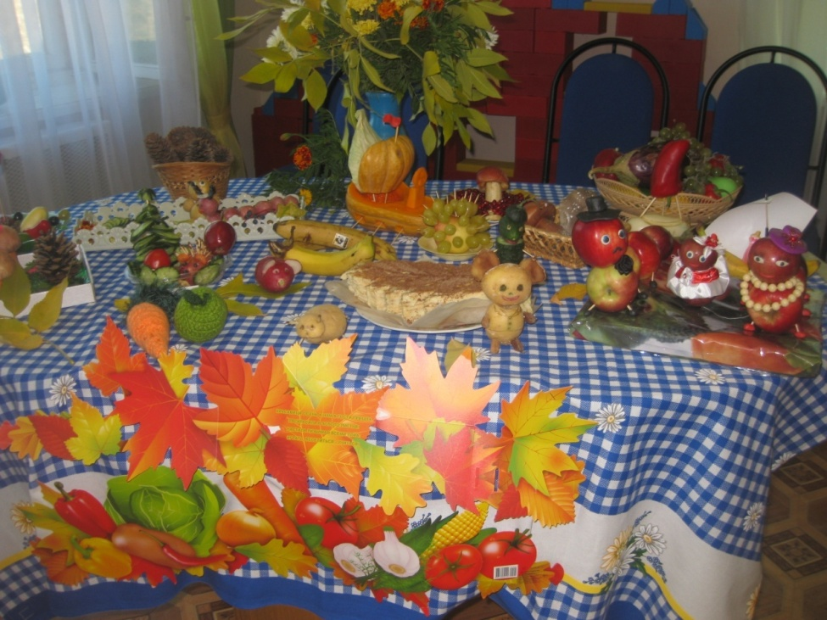
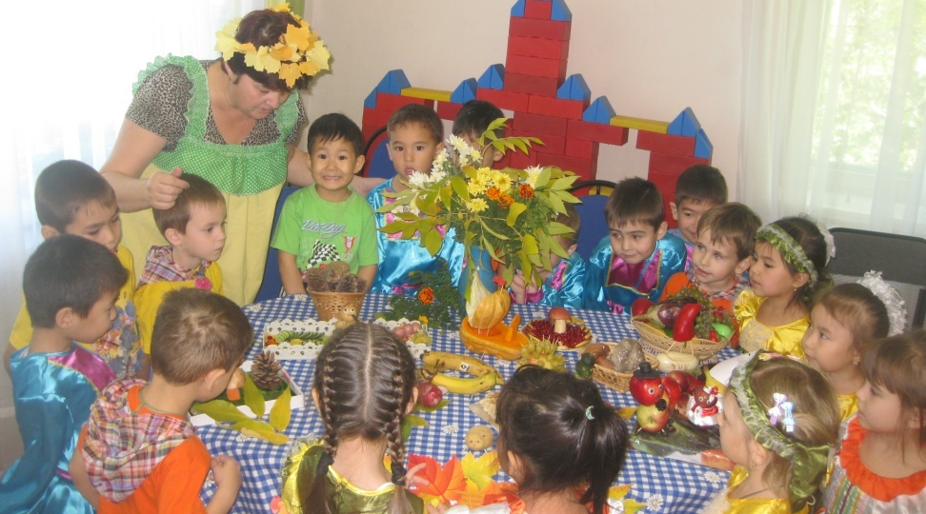
Выставка : «Осенние заморочки»

Slide 13

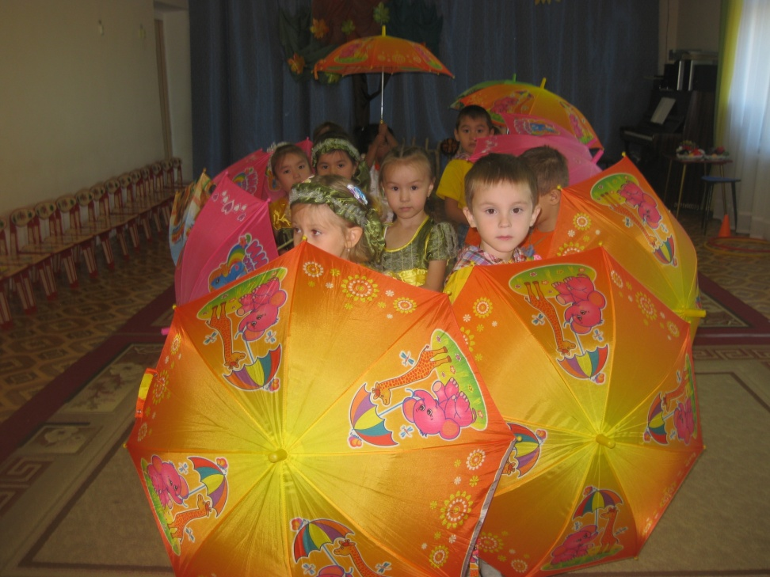
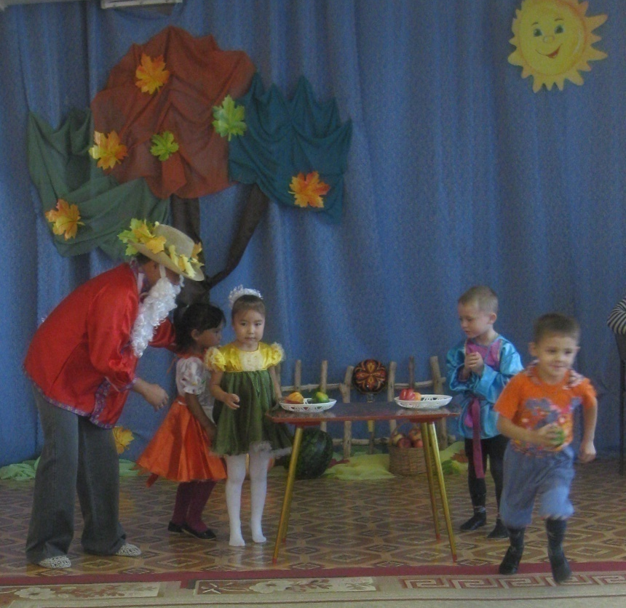
Осенняя игротека

Slide 14
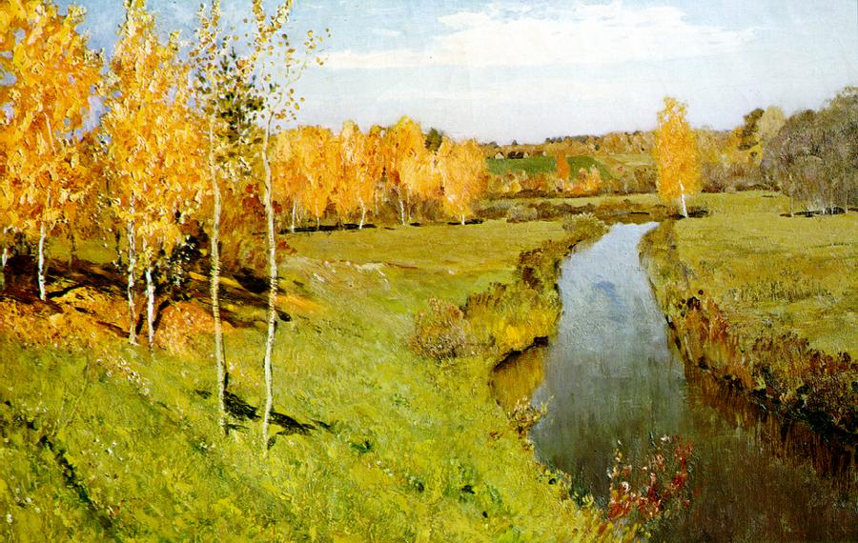
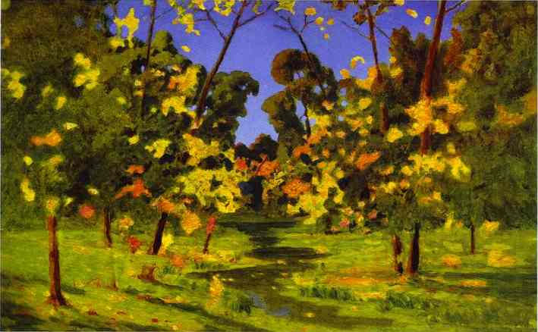
Осень в картинах русских художников
Исаак Левитан «Золотая осень»
А.И.Куинджи «Осень»

Slide 15
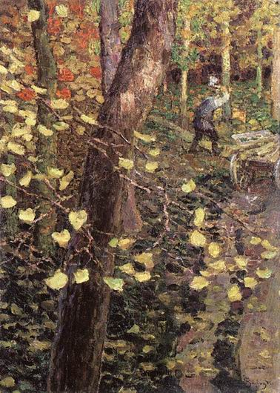
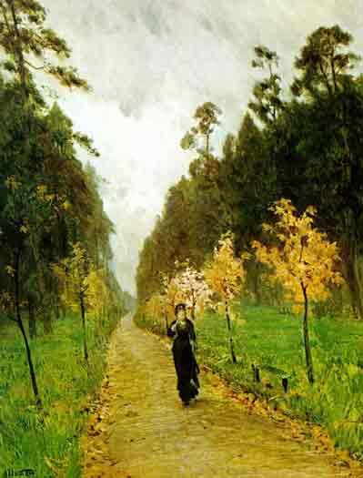
А.Васнецов
«Осенняя ветка»
А.Васнецов
«Осенний день»

Slide 16
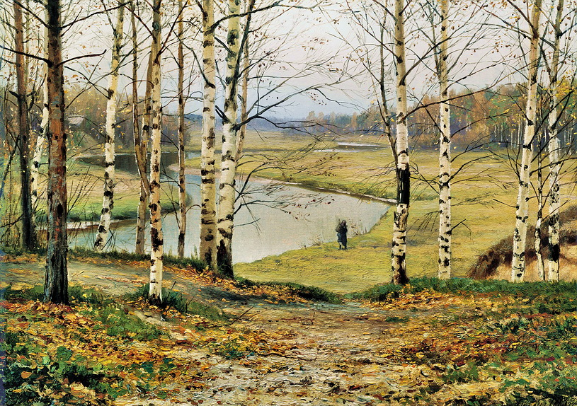
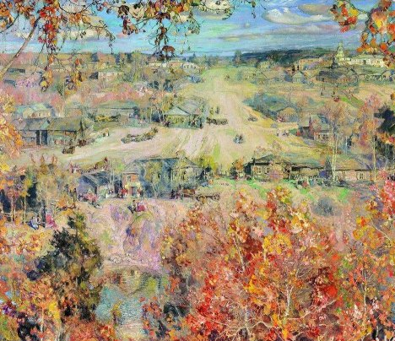
Е.Волков «Октябрь»
И.Бродский «Золотая осень»

Slide 17
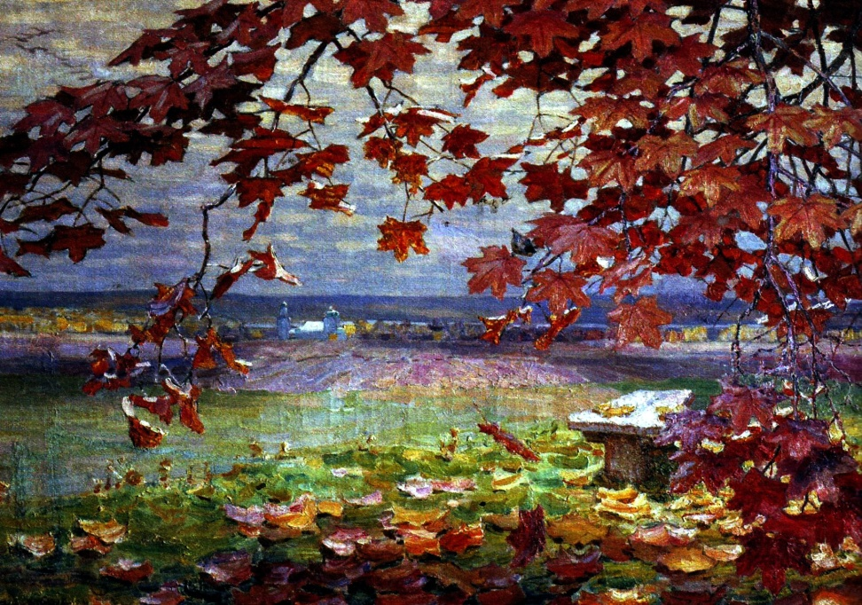
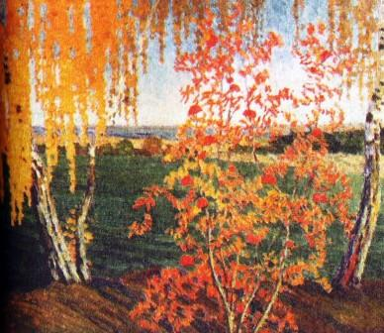
И. Грабарь «Рябинка»
А.Васнецов «Осенние листья»

Slide 18
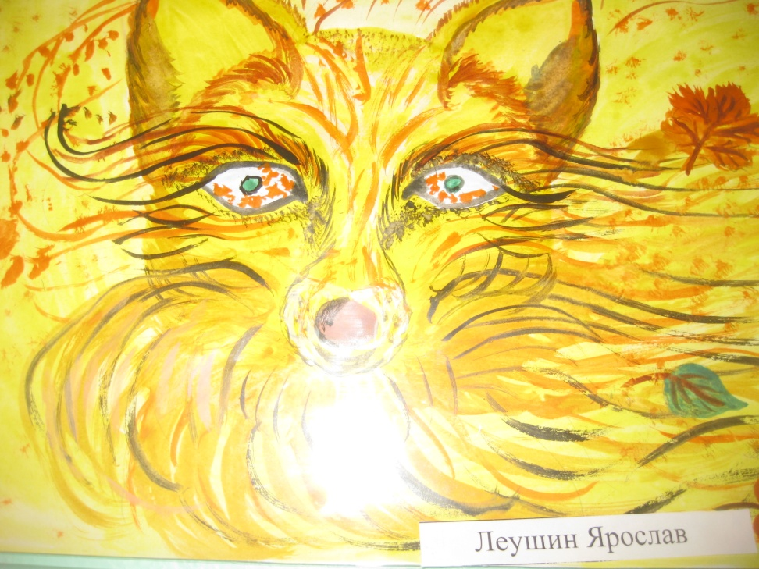
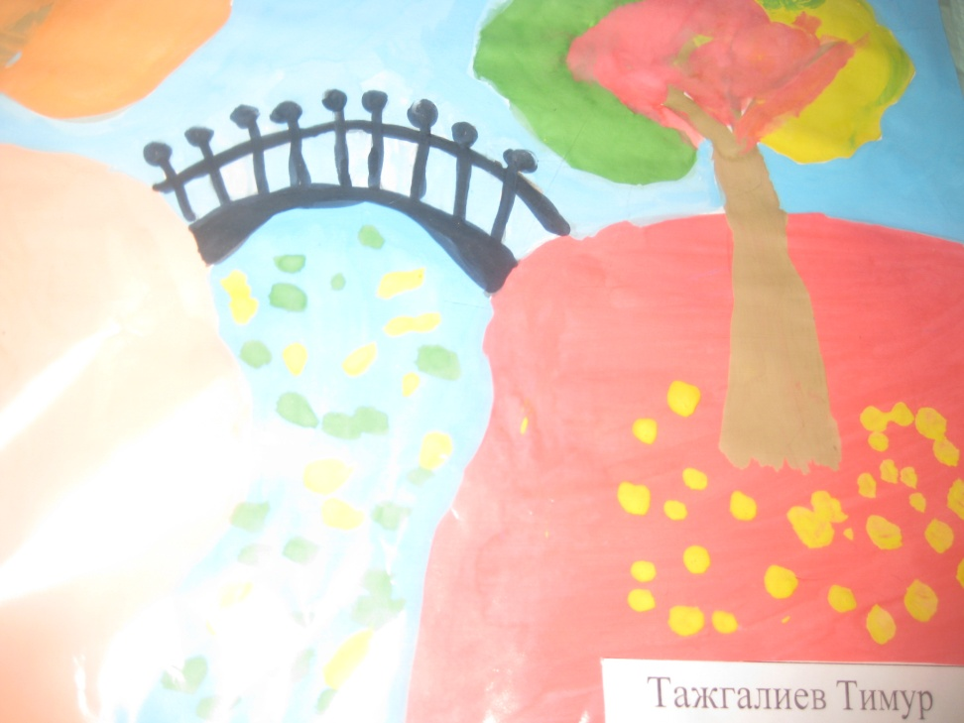
Осень в рисунках детей
«Осень- рыжая подружка»
Леушин Ярослав
«Осеннний мост»
Тажгалиева Тимур

Slide 19
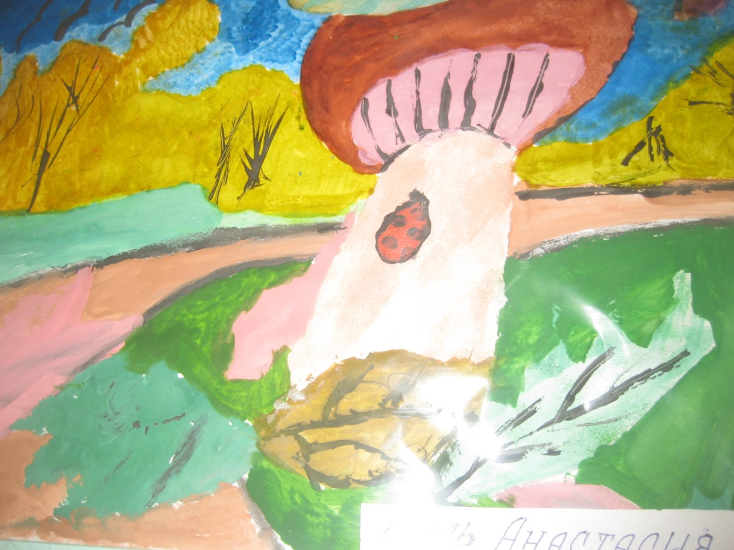
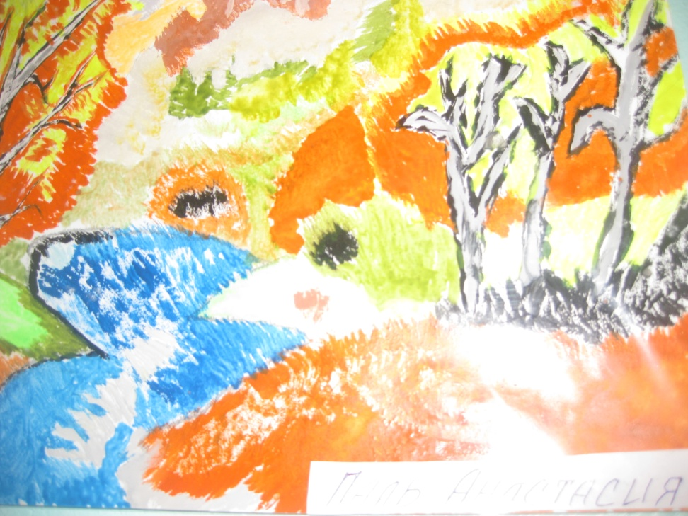
«Под грибом»
Паль Анастасия
«Осень»
Паль Анастасия

Slide 20
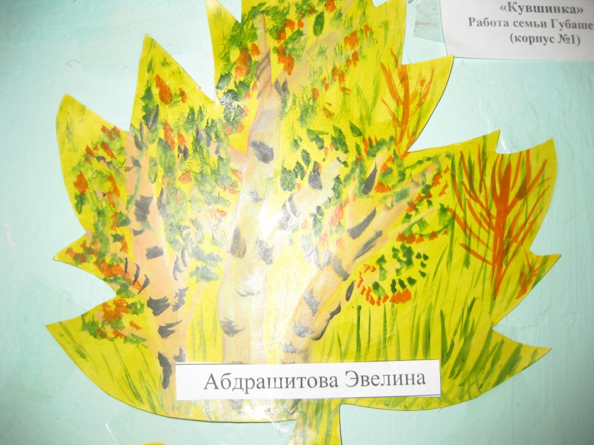
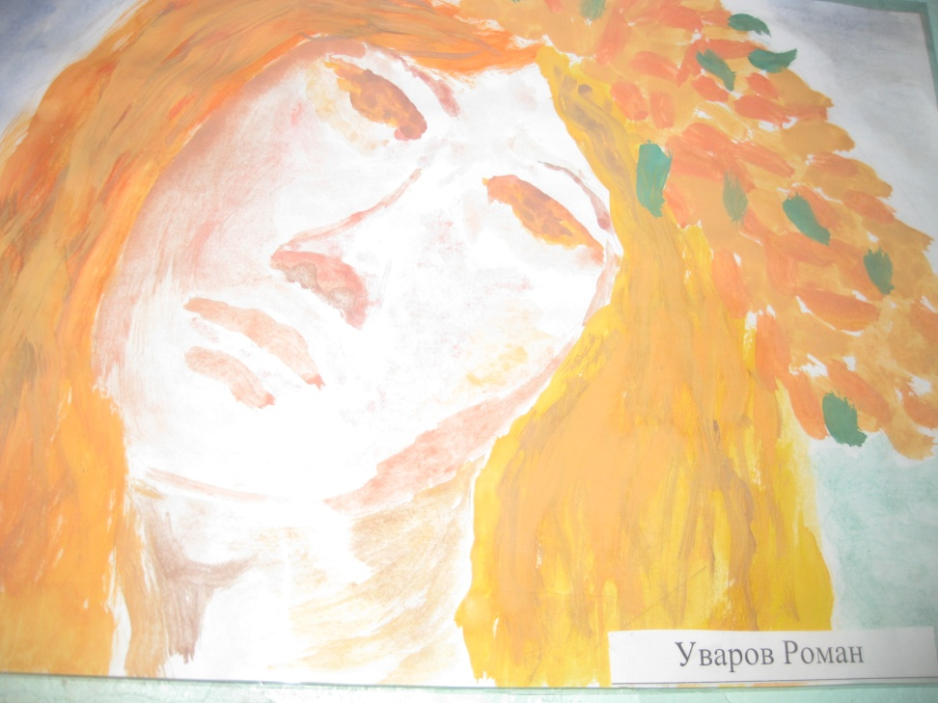
Абрашитова Эвелина
«Осенние листок»
«Царица Осень»
Уваров Роман

Slide 21
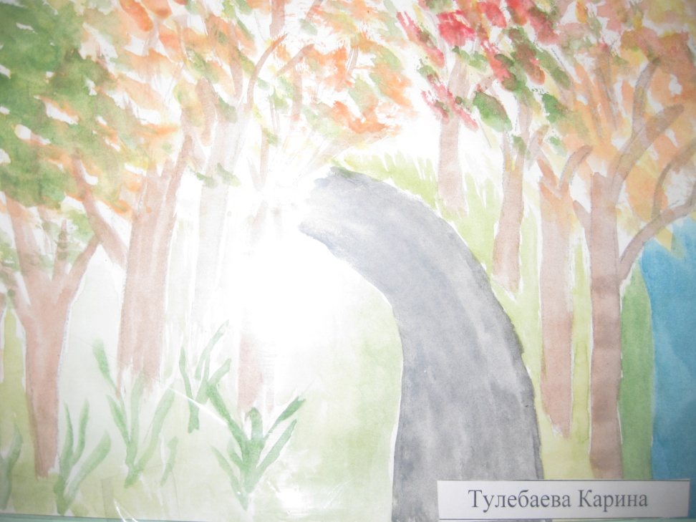
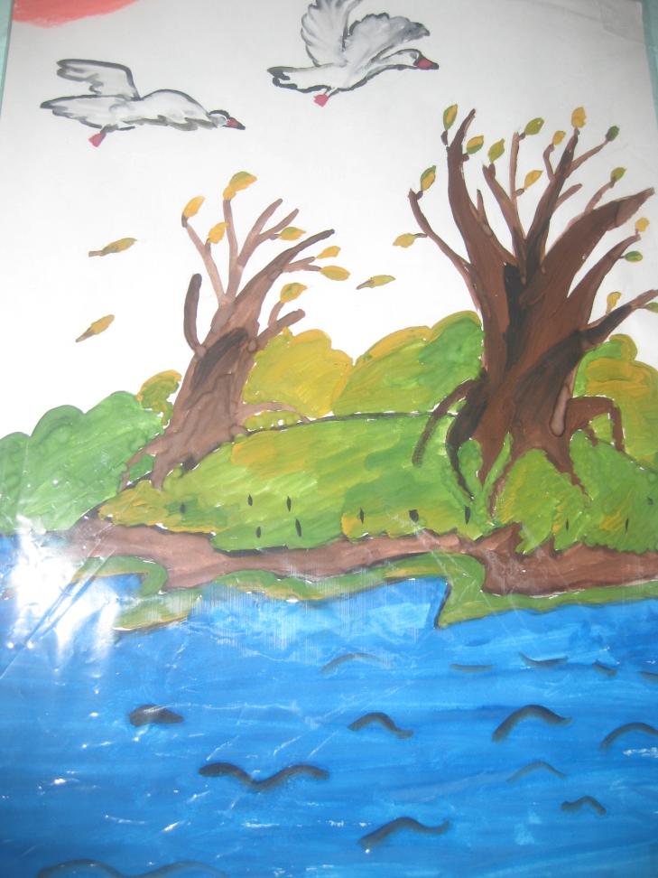
«Птицы на юг улетают»
Фёдоров Андрей
«Золотая осень»
Тулебаева Карина

Slide 22
Литература про осень для детей
И Токмакова «Деревья».
К. Ушинский «Спор деревьев».
А. Плещеев «Ель».
А. Фет «Осень».
Г. Скребицкий «Осень».
К. Ушинский «Четыре желания».
А. Пушкин «Осень».
А. Толстой «Осень».

Slide 23
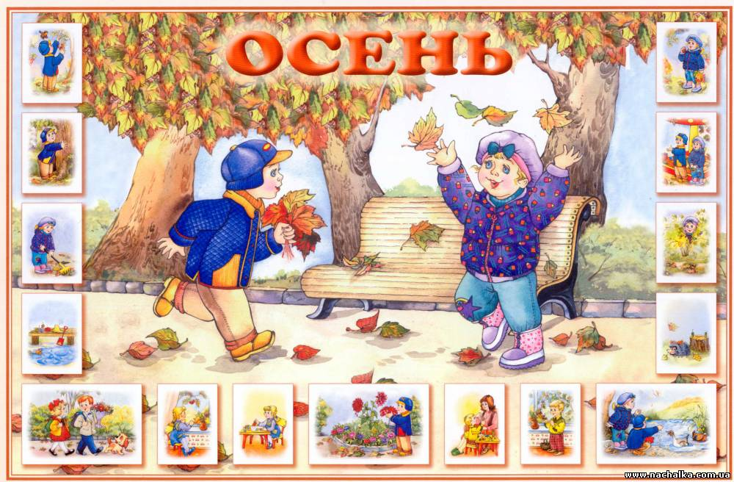
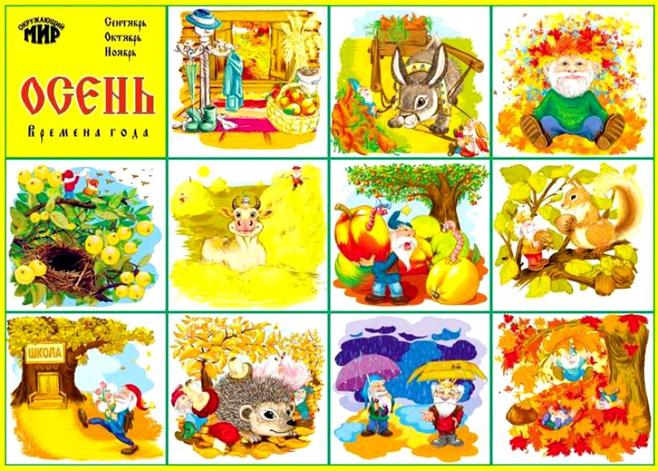
Осеннее лото «Осень»

Slide 24

Результаты проектной деятельности
Называть характерные особенности, признаки осени
Поведение животных осенью
Поведение птиц с наступлением холодов
Насекомые осенью
Работа людей на полях, огородах … осенью
Домашние заготовки
Расширились представления детей об осени, как времени года; закрепилось становление у детей познавательного, нравственно-эстетического отношения к природе .
Достигли главного – дети узнали , что осень прекрасна в любых проявлениях, научились наблюдать , проводить исследования, эксперименты в природе.
Полученные данные востребованы как
детьми так родителями и другими педагогами.

Slide 25


Slide 26
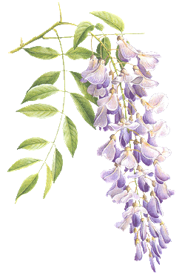
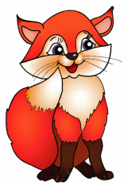
Используемые источники:
http://static.klasnaocinka.com.ua/uploads/editor/4169/352948/sitepage_7/images/d9cbddf2a21a_na_sayt.png
http://img-fotki.yandex.ru/get/5506/novprospekt.18/0_76a95_f9b46c7c_XL
Е.А.Ульева «Изучаем времена года. Осень»
С.Вохринцева «Времена года»

